Slide 1
第二节
平面与空间直线

Slide 2







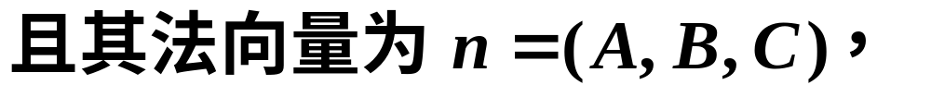


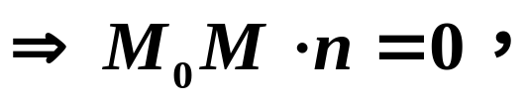

一、平面方程
1. 平面的点法式方程
定义
如果一非零向量垂直于某一
平面，
那么这个向量就称为
该平面的法(线)向量．
法向量的特征
垂直于平面内的任一向量．
则有

Slide 3
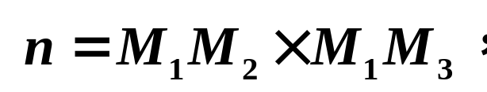
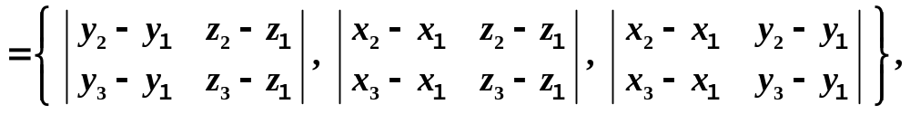
平面的三点式方程
根据题意，
所求平面的法向量可取

Slide 4
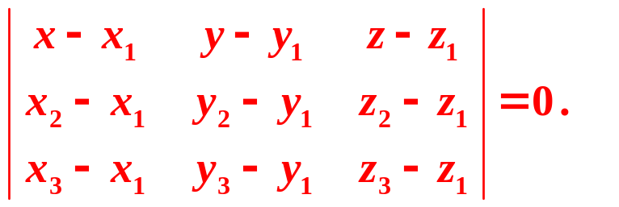
由平面的点法式方程可得
整理得
上式称为平面的三点式方程．

Slide 5






2. 平面的一般式方程
由平面的点法式方程
为平面的一般式方程．

Slide 6




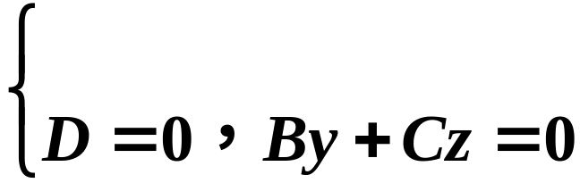
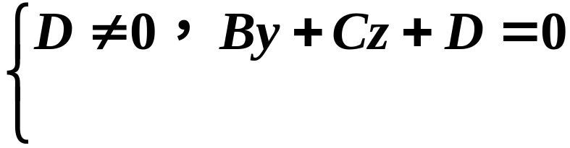





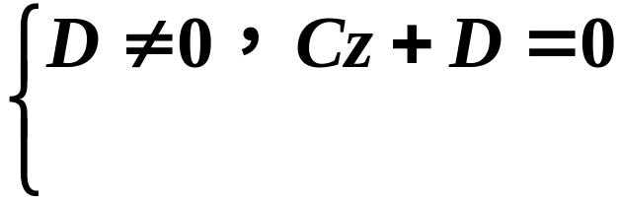

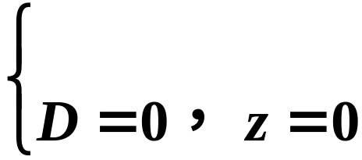








平面一般式方程的几种特殊情况：
通过坐标原点；
平面平行于 轴；
平面通过 轴；
类似地，可讨论 情形．
类似地可讨论 情形．
例1
解

Slide 7
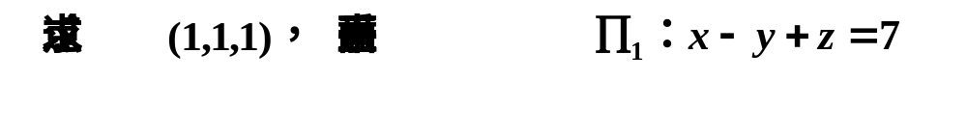
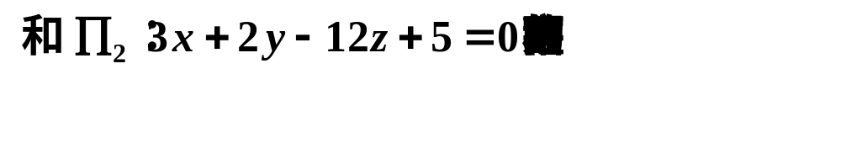
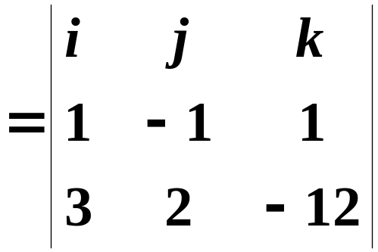




例2
解
故所求平面方程为
化简得

Slide 8

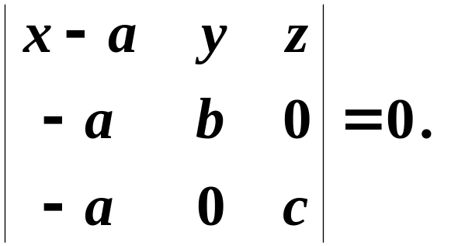
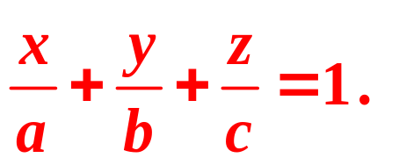

3. 平面的截距式方程
整理得
平面的截距式方程

Slide 9
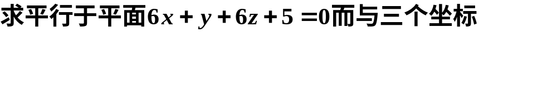
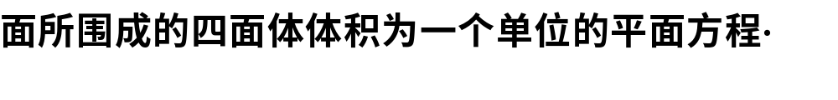

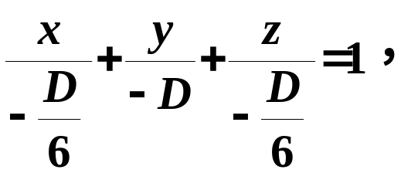
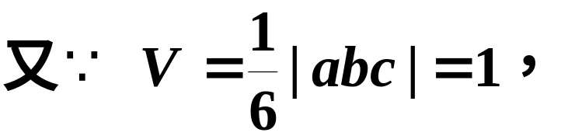


例3
解
已知所求平面与已知平面平行,
故设所求平面方程为
化为截距式，得
其中 a,b,c 为平面在坐标轴上的截距，
故所求平面方程为

Slide 10






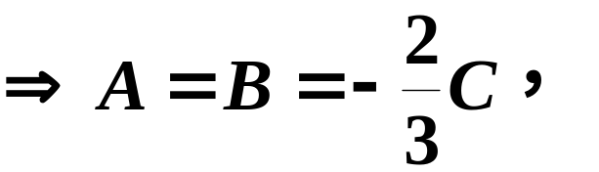

例4
解法一
设所求平面方程为
由平面过原点知
故所求平面方程为

Slide 11
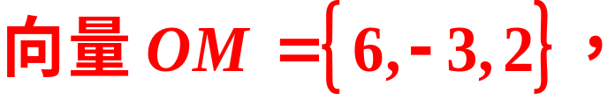
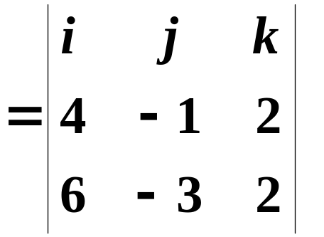





例4
解法二

Slide 12







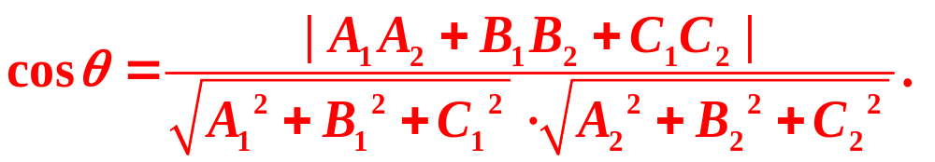
二、两平面的位置关系及点面距离
1. 两平面的位置关系
定义
两平面法向量间的夹角，称为两平面的夹角．
（通常取锐角）
按照两向量夹角余弦公式有
两平面夹角余弦公式

Slide 13

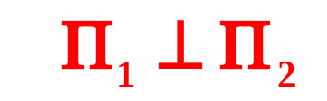
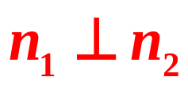
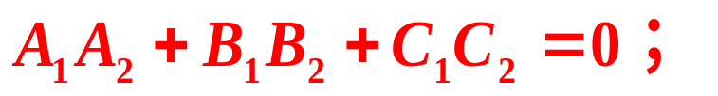

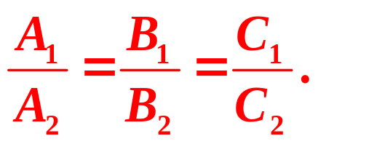

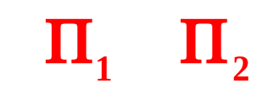
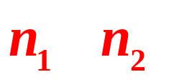

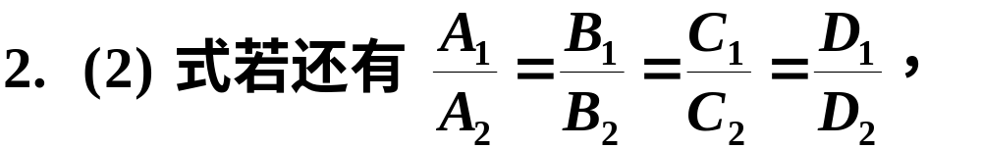
结论：
//
//
注意

Slide 14
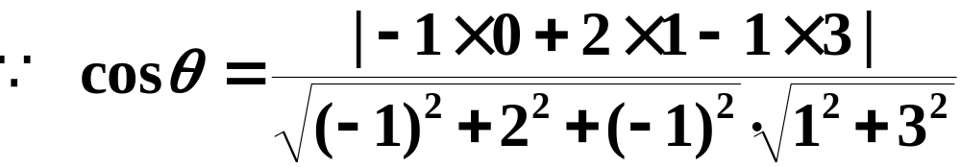
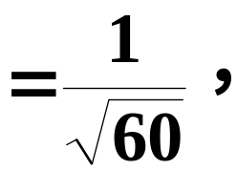

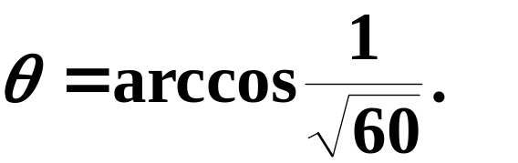
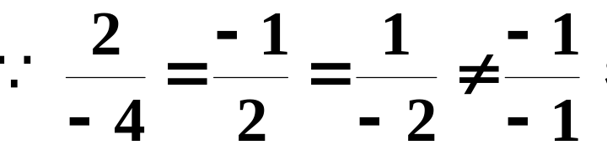

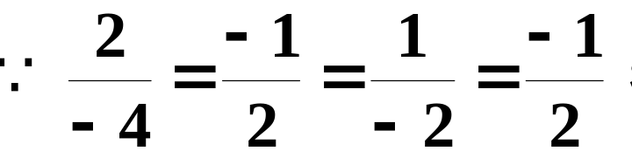

例5 讨论以下各组平面的位置关系：
解
所以两平面相交，其夹角为
所以两平面平行，但不重合．
所以两平面重合．

Slide 15

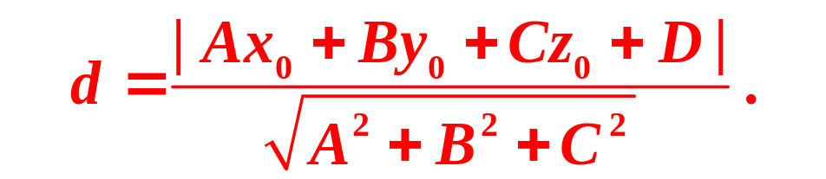
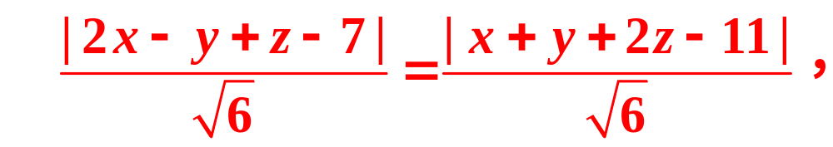



2. 点到平面的距离
例6
解
则有

Slide 16

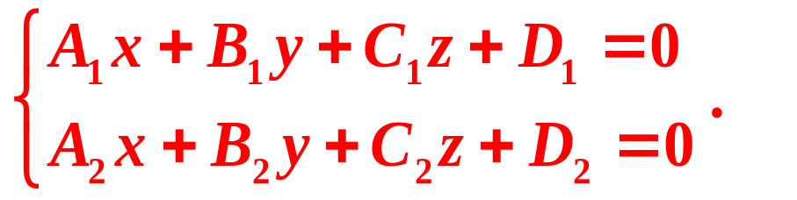


三、空间直线及其方程
1. 空间直线的一般式(交面式)方程
空间直线的一般式(交面式)方程

Slide 17









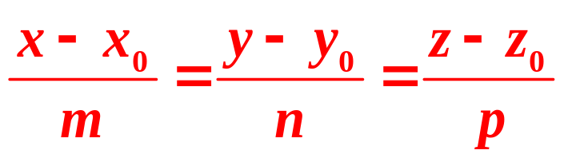

2. 空间直线的对称式(点向式、标准式)方程
//
直线的对称式方程
方向向量的方向余弦，称为直线的方向余弦．

Slide 18
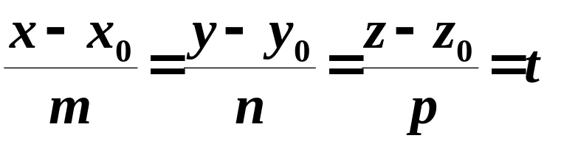
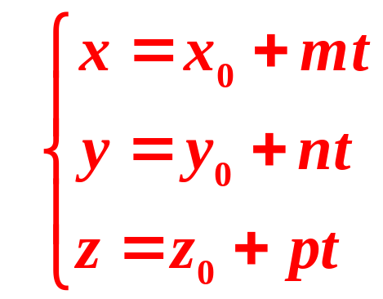

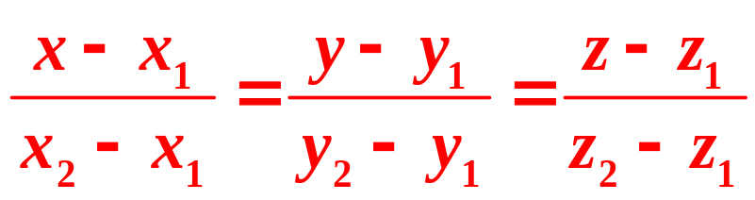

3. 空间直线的参数方程
直线的参数方程
空间直线的两点式方程
直线的两点式方程

Slide 19
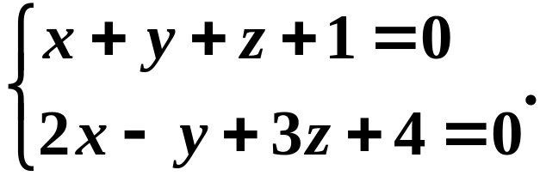

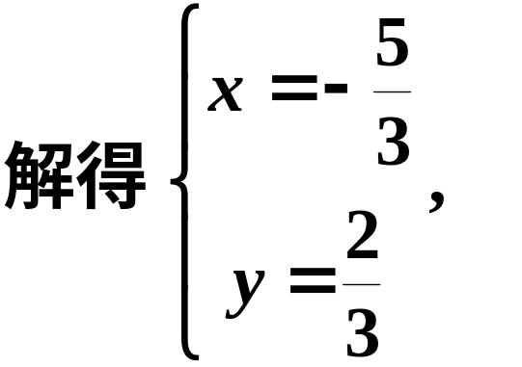
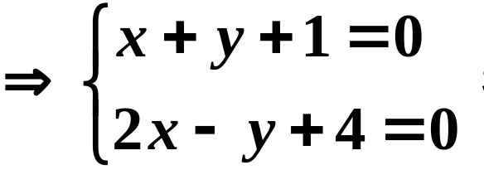

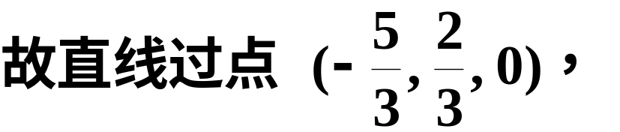
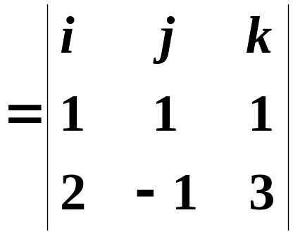


例7 用点向式方程及参数方程表示直线
解
在直线上任取一点
因所求直线与两平面的法向量都垂直，
取

Slide 20
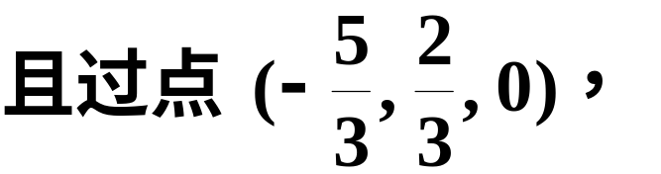
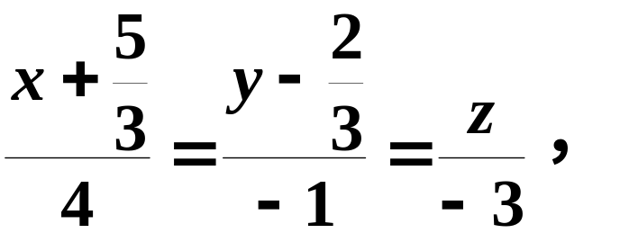
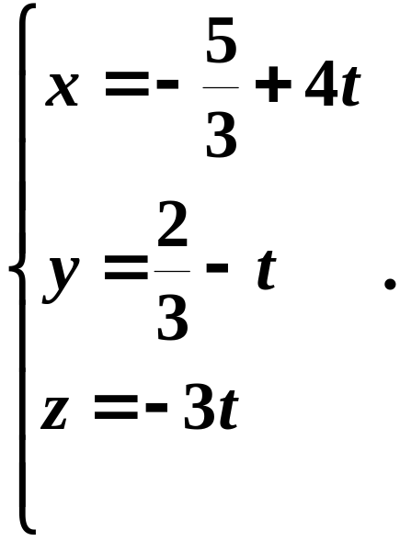
所以其点向式方程为
参数方程为

Slide 21
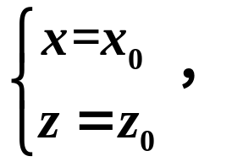






例8
解
例9
解
所以交点为
由两点式方程，所求直线方程为

Slide 22








1. 两直线的夹角
四、直线和平面的位置关系
定义
两直线方向向量间的夹角，称为两直线的夹角．
(一般取锐角)
两直线的夹角公式

Slide 23



















结论：
//
//
例如，
直线
直线

Slide 24















例10
(A)
(B)
(C)
(D)
解

Slide 25










例11
解
设所求直线的方向向量为
根据题意，知
取
所求直线的方程

Slide 26













2. 直线与平面的夹角
定义
直线和它在平面上的投影直线
间的夹角，
称为直线与平面的夹角．
^
^
直线与平面的夹角公式

Slide 27











结论：
//
//

Slide 28







例12
解
从而为所求夹角为

Slide 29










例13
(A)
(B)
(C)
(D)
解

Slide 30










3. 点到直线的距离

Slide 31






例14
解

Slide 32

4. 平面束
平面束方程．

Slide 33







例15
解

Slide 34





例15
解

Slide 35







例16
解

Slide 36



例16
解

Slide 37
作业:
P24 A 1(1)(2), 2(1)(3), 4，5，6，
8，9，10，11

